Slide 1
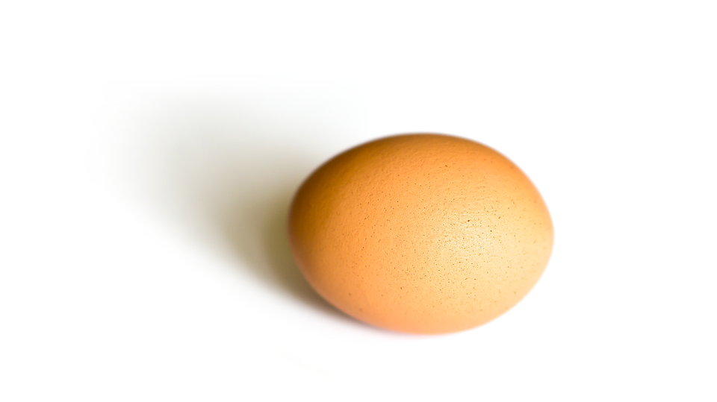
Gebroed
Module ‘Gebroed’
Kunst en cultuur atelier

Slide 2
In duistere tijden,
zal dan ook gezongen worden?
Ja, er zal ook gezongen worden. Over duistere tijden.
Bertolt Brecht

Slide 3
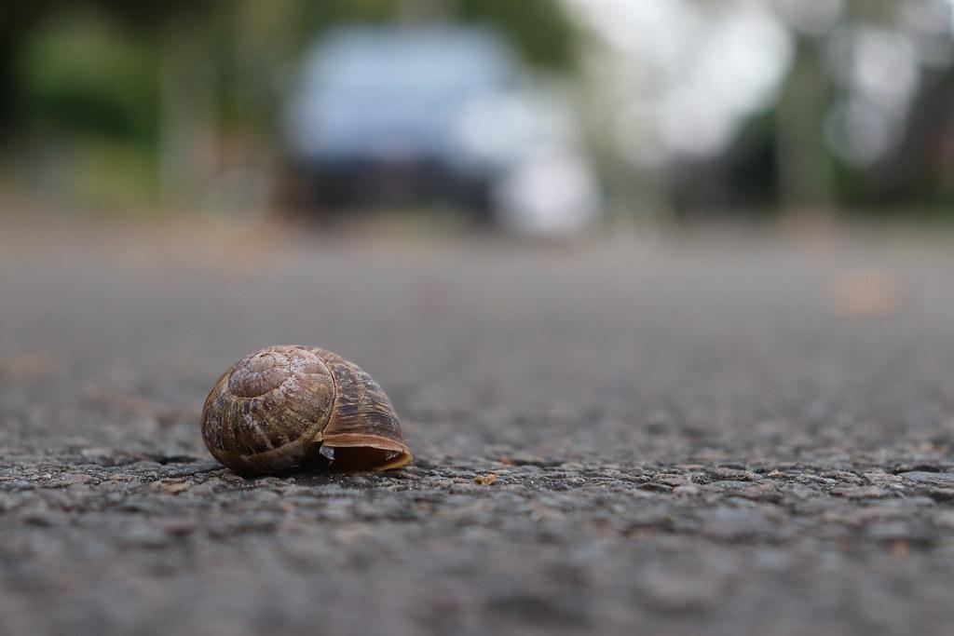
Spoedcursus
Performen

Slide 4
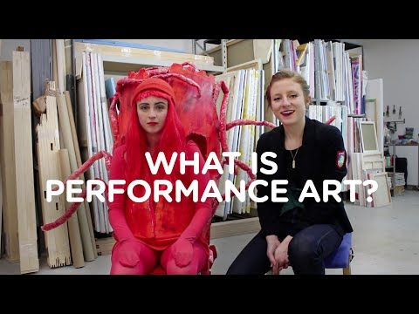
Wat is performance art?
Sociale kritiek
fouten en ongelijkheden tonen
in de maatschappij; kritiek leveren.
Hoe zien de kunstenaars de wereld rondom
zich en hoe kunnen ze deze visie overbrengen
naar hun publiek.
Wat is onze plek op deze aarde?
Jullie lichaam is het medium

Slide 5
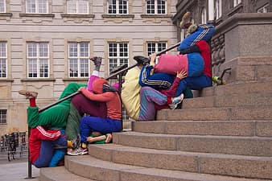
Naast concept art is performance van grote betekenis in de jaren zeventig. Zowel Warhol als Beuys maakten zelfs van hun leven één grote performance. Hun leven werd een immaterieel, conceptueel kunstwerk dat zich slechts liet kennen in de geestelijke effecten ervan. Hoewel voor zowel Warhol en Beuys de performance bijwerking was, was het voor veel anderen hét medium. Een belangrijk onderdeel van performance kunst uit deze jaren zeventig is dat het lichaam van de kunstenaar tot beeldend materiaal wordt uitgeroepen; men kan de performance art uit de jaren zeventig daarom ook wel body art noemen. Een andere naam voor de performance art uit deze periode is "happening"; hoewel sommigen hierin een onderscheid willen aanbrengen, is er in de praktijk geen onderscheid tussen een performance en een happening te maken.
Maar laten we even zo’n 100 jaartjes terugkeren en kijken waar het allemaal begon

Slide 6
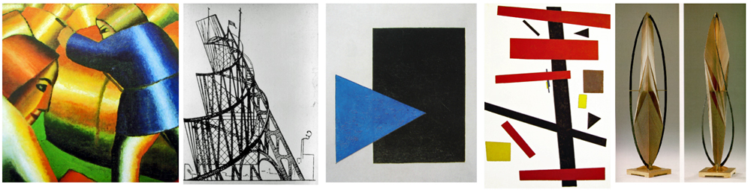
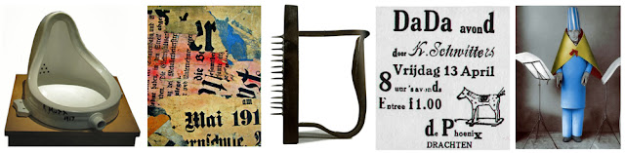
Hedendaags: performance, installatie, multi-media, videokunst,...
Futurisme
1909-14
Constructivisme 1913-30
Surrealisme 1924
Dadaïsme 1916-24
Bauhaus
1919-33
Jaren 60-70
Fluxus-happenings-performance...

Slide 7
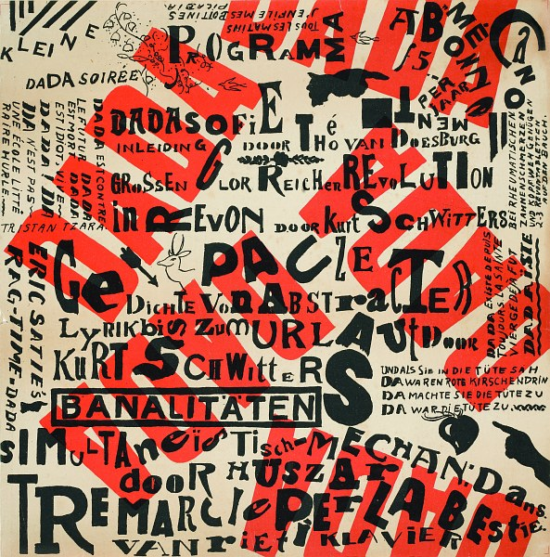
Dadaïsme
1916-1924
een overzicht

Slide 8
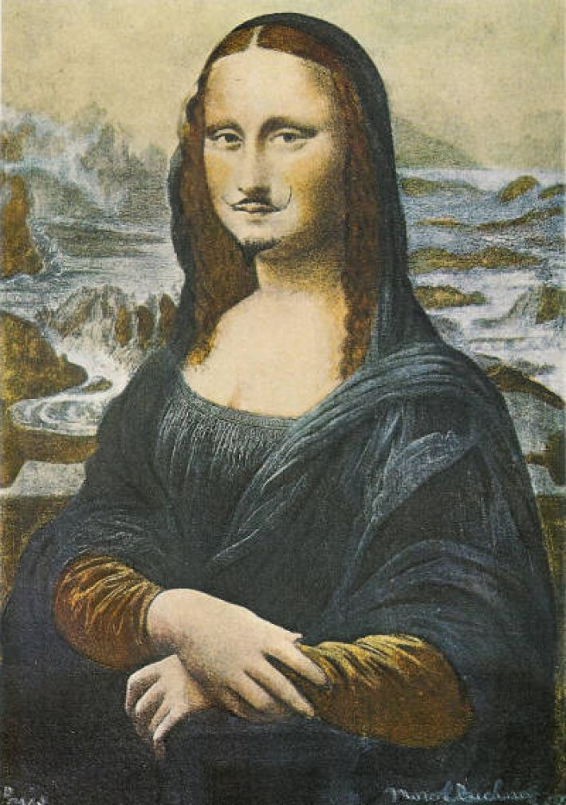
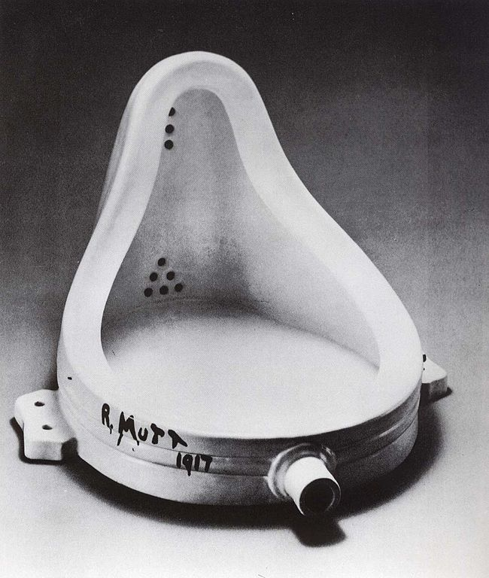
Dadaïsme
De stijlnaam dadaïsme is afgeleid van 'dada', het stamelwoordje van een klein kind (ook hobbelpaardje). Het is bedacht door de Duitse schrijver Hugo Ball, die tijdens de Eerste Wereldoorlog uit zijn vaderland vluchtte naar het neutrale buurland Zwitserland. Er bestaan meer theorieën over waar het begrip dada vandaan komt. Hoe, dan ook, het is sinds 1916 de aanduiding gebleven voor een groep beeldend kunstenaars en literatoren rondom Cabaret Voltaire in Zürich. Het wordt tevens gehanteerd ter aanduiding van enkele gelijktijdige en gelijksoortige ontwikkelingen in Barcelona, Berlijn, Hannover, Keulen, New York en Parijs.
Tussen 1916 en 1924 kent de stroming zijn belangrijkste periode. De aangesloten kunstenaars stelden zich ten doel om radicaal terug te keren naar hun eigen kinderlijke creativiteit. Ze streefden ernaar uitdrukkingsvormen toe te passen, die kinderen ook plegen te kiezen. Hun creaties druisten daardoor in tegen alle traditionele uitingsvormen van beeldende kunst.
Het ging het dadaïsme erom de zinledigheid van de toenmalige wereld te benadrukken. Grote delen van Europa waren immers volledig ingestort als gevolg van de Eerste Wereldoorlog. De kunstenaars van dada waren zo geraakt door die oorlog, omdat deze als snel was uitgemond in een zinloze eindeloze en buitengewoon wrede loopgravenoorlog, met miljoenen dodelijke slachtoffers.
Ondanks de soms negatieve uitingsvormen en het afwijzen van beeldende esthetiek, heeft de dadaïstische beweging grote invloed gehad op de verdere ontwikkelingen in de geschiedenis van de moderne kunst. In de beweging van Fluxus, dat begin jaren zestig van de twintigste eeuw ontstond, leefde het idee van complete artistieke vrijheid en de waardering voor het irrationele voort. Pop art, dat in diezelfde tijd een bloeiperiode doormaakte, maakte net als het dadaïsme graag gebruik van banale motieven en bestaande industriële materialen. Kunstenaars van de stroming van de conceptuele kunst aan het eind van de jaren zestig van de vorige eeuw, pasten in de geest van de dadaïsten vervreemdende combinatie van woord en beeld toe.
Marcel Duchamp (1887-1968), L.H.O.O.Q. (Mona Lisa met snor), 1919, kleur-reproductie, 19.5 x 12.5 cm, Musée National d'Art Moderne, Parijs

Slide 9
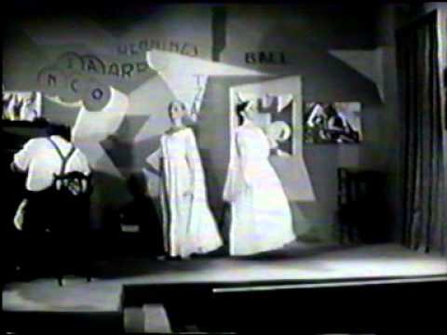
Dada en cabaret voltaire
Cabaret Voltaire was een avant-gardistisch theater, dat op 5 februari 1916 op initiatief van Hugo Ball en zijn minnares Emmy Hennings opgericht werd in een café op Spiegelgasse 1 in Zürich. De oprichting van Cabaret Voltaire geldt als beginpunt van het dadaïsme.
Het doel van Cabaret Voltaire was, volgens een aankondiging van 2 februari 1916, het opzetten van een centrum voor kunstzinnig amusement en bezoekende artiesten dagelijks de mogelijkheid bieden er muziek te spelen of gedichten voor te dragen. De optredenden van Cabaret Voltaire brachten eerst nog traditioneel werk zoals chansons en gedichten. Toen op 14 maart een Franse soiree werd georganiseerd werd ook een stuk uit Ubu Roi van Alfred Jarry voorgelezen. Dit vormde het begin van meer experimenteel werk. Toen men uiteindelijk besloot een tijdschrift op te richten met de naam Dada was het dadaïsme geboren, een beweging of antikunststroming genoemd naar een gelijknamig café.
Hoewel het historische onderzoek naar de geboorte van dada zich bijna exclusief op de mannelijke leden van het cabaret heeft gefocust, speelden enkele vrouwen onder wie Emmy Hennings een niet te onderschatten rol als zangeres, inspirator en organisator. Volgens Huelsenbeck was het aan Emmy's zangtalent te danken dat het cabaret in eerste instantie aansloeg. En Walter Mehring (1896 - 1981) meende zelfs dat Ball het cabaret oprichtte als Bühne voor zijn vriendin.
Het theater werd genoemd naar de 18e-eeuwse Franse filosoof Voltaire, die in zijn boek Candide kritiek leverde op de belachelijkheden van zijn tijd. Het cabaret werd opgericht ter bespotting van de gangbare 'idealen van de cultuur en van de kunst' en was de zogenaamde 'Candide van onze tijd', aldus Hugo Ball in zijn dagboek Die Flucht aus der Zeit.
Nadien werden er bizarre voordrachten en eigenaardige shows opgevoerd. Men was dol op onzin en het irrationele en veel leden van de groep (onder wie Marcel Duchamp, Jean Arp en de dichter Tristan Tzara) werden later prominente surrealisten.

Slide 10
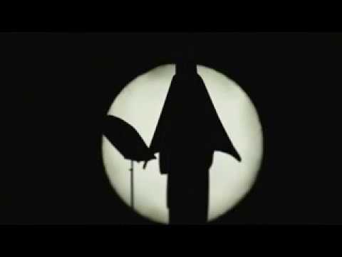
Hugo Ball
Ball werd geboren in een katholiek gezin in het zuiden van Duitsland. Hij studeerde filosofie aan de Universiteit van München waar hij kennis maakte met de filosofie van Nietzsche en met de Russische anarchisten. Vanaf 1909 werkte hij aan zijn doctoraalscriptie over Nietzsche, maar in 1910 verliet hij plotseling de universiteit zonder zijn studies af te maken. Tijdens zijn studies was hij ook zijn katholiek geloof verloren. In 1914 vluchtte hij met zijn latere vrouw Emmy Hennings naar het neutrale Zwitserland.
Ball was aanvankelijk een expressionist. In het oorlogsjaar 1916 opende hij met Emmy Hennings Cabaret Voltaire, een klein zaaltje in Zürich, dat ruimte bood aan hooguit 35 tot 50 mensen. Elke avond voerden Ball en zijn dadaïstische vrienden een programma op waarin ze de burger opschrikten met nonsensicale teksten, simultane gedichten.
Gedesillusioneerd door de Eerste Wereldoorlog wilde Ball met zijn voorstellingen het burgerlijke – en in zijn ogen wellicht hypocriete – publiek een spiegel voorhouden. Dat hij zijn rol hierin uiterst serieus nam blijkt uit het volgende dagboekfragment uit 14 april 1916: "Ons Cabaret is een gebaar. Ieder woord dat hier gesproken en gezongen wordt, gewaagt tenminste van dat ene, dat het deze vernederende tijd niet gelukt is ons respect af te dwingen. Wat zou er ook respectabel en imponerend aan kunnen zijn? De kanonnen? Onze grote trom overstemt ze. Het idealisme? Dat is allang een lachertje geworden, in zijn populaire en zijn academische uitgave. De grandioze slachtpartijen en kannibalistische heldendaden? Onze vrijwillige zotheid, onze geestdrift voor de illusie zal ze te schande maken".
Hij maakte veelal klankgedichten. Het eerste, uit 1917, had als titel Karawane en bestaat uitsluitend uit niet-bestaande woorden. De voordracht van dit gedicht schijnt geleken te hebben op een religieus ritueel en Ball zou tijdens het declameren van dit loze gedicht ineens hebben moeten terugdenken aan zijn katholieke jeugd en aan de lamentaties bij een requiem.

Slide 11
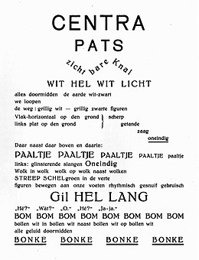
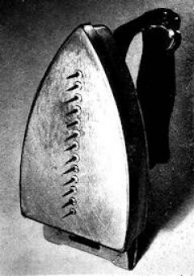
enkele werken
Poëzie van Theo van Doesburg, typografisch uitgewerkt door I.K. Bonset, een voorbeeld van Nederlands dadaïsme.
Kunstvormen die de dadaïsten veel gebruikten waren de collage, de assemblage en in de dichtkunst de nonsensgedichten die puur gericht waren op klankuitingen, meer bepaald het simultane gedicht en het bruïtistische gedicht.
'The Gift' van de Amerikaan Man Ray uit 1921, een readymade die te zien is in het Museum of Modern Art in New York, een voorbeeld van de voorkeur voor ironie van de dadaïsten.

Slide 12
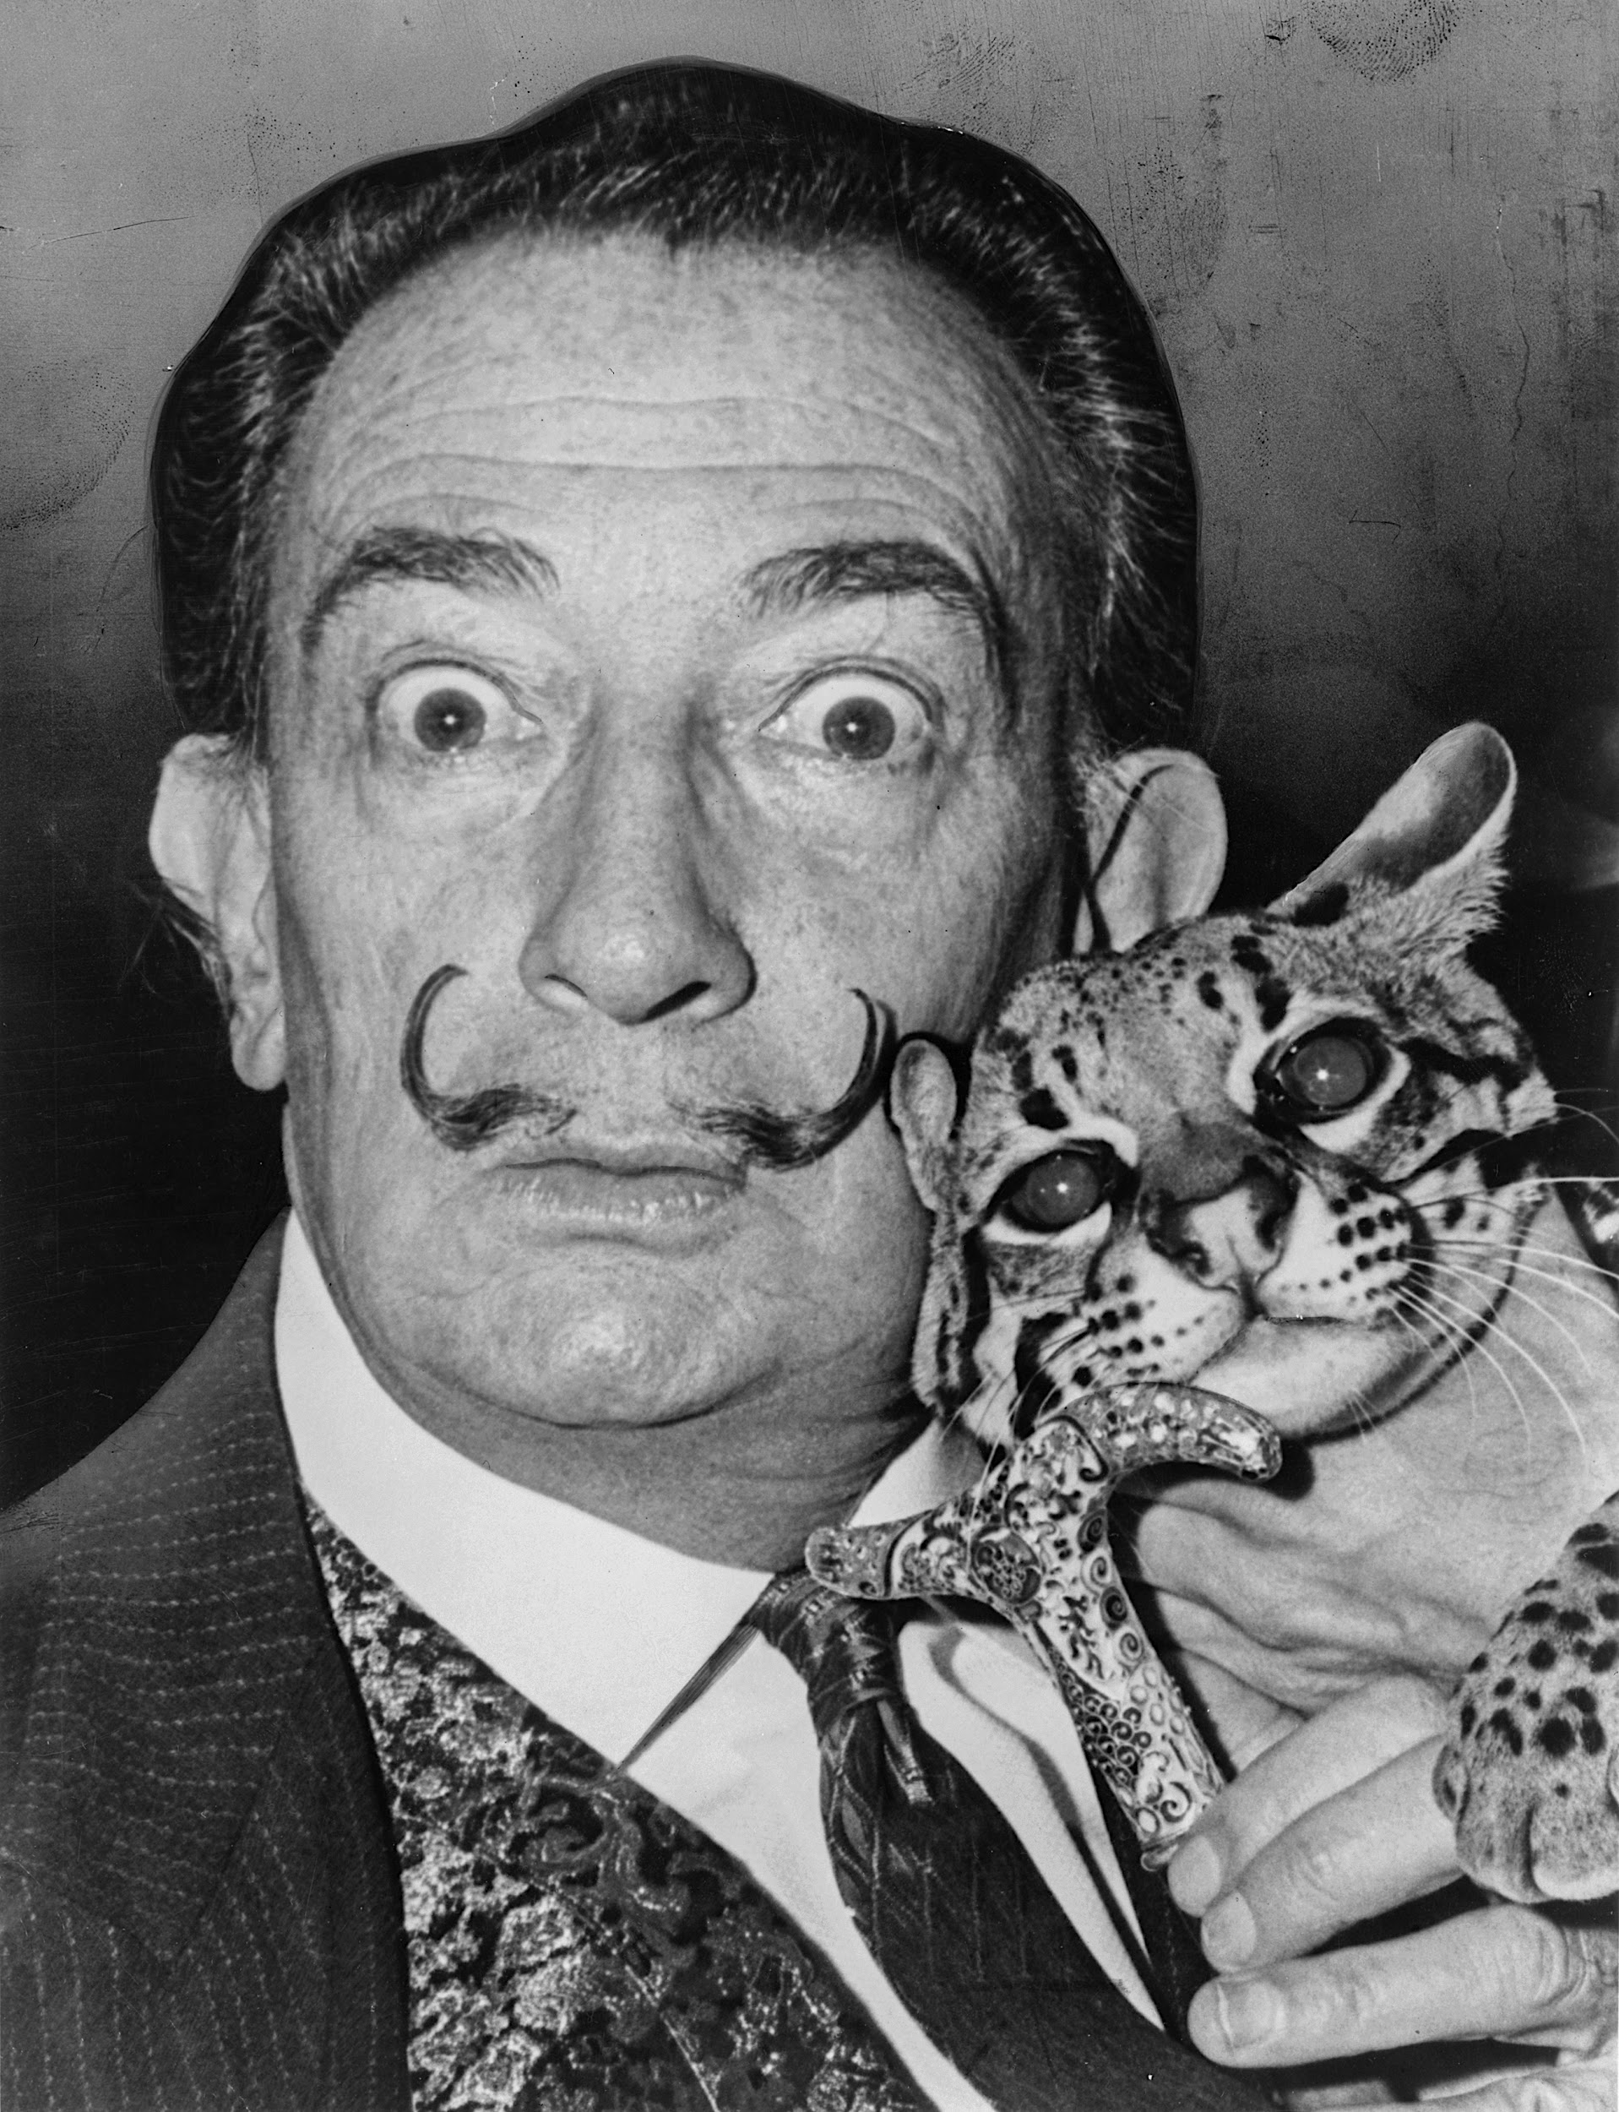
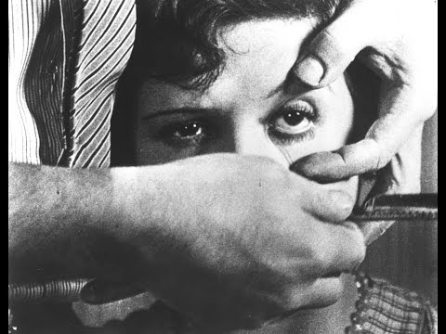
surrealisme- Dali

Slide 13
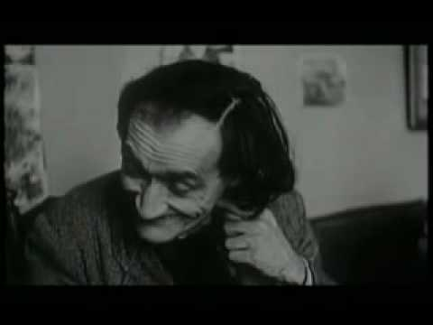
Antonin Artaud
Antonin Artaud was een Frans avant-gardistisch toneelschrijver- en criticus, dichter, acteur en regisseur. Hij behoorde enige tijd tot de surrealisten.
Antonin Artaud wiens vooruitstrevende ideeën tijdens zijn leven met onbegrip werden ontvangen, is vooral belangrijk als theoreticus van het vernieuwend theater. Artaud wilde terug naar het mysteriespel om zodoende de oerangsten en oerdriften van de mens zichtbaar te maken. Hij pleitte voor een zogenaamd "wreed theater", een schokkende en onthullende vorm van toneel. Een term om deze vorm van theater te duiden is le théâtre de la cruauté. Zijn manifest uit 1938, 'Le théâtre et son double', heeft grote invloed gehad op het avant-gardetheater na de Tweede Wereldoorlog. Artaud had invloed op theatermakers zoals Jean Genet, Eugène Ionesco en Samuel Beckett.
Theater van de wreedheid
In 1932 richtte Artaud "het theater van de wreedheid" op. Artaud liet door middel van fysieke trainingen zijn acteurs tot op de grens van de uitputting gaan. Hij liet de acteurs met elkaar vechten, rare geluiden maken,... Zo wilde Artaud bereiken dat de acteur minder rationele controle had, en zo het spel vanuit zijn onderbewuste liet ontstaan. Deze technieken verwijzen duidelijk naar het surrealisme en de psychoanalyse van Freud. Toen zijn voorstelling "Les Cenci" in première ging, kraamden de acteurs enkel wartaal uit.

Slide 14
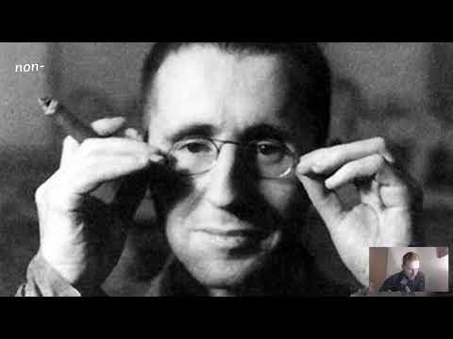
Constructivisme (in het theater)
Constructivistisch theater.
Het constructivistisch theater ( episch theater ) begon in de jaren 20 in Rusland & Duitsland. Bij het constructivistisch theater waren Meyerpold en Brecht de belangrijke namen. Dit theater stroming was er omdat ze waren tegen het naturalisme , het was voor hun van belang dat het publiek zich bleef realiseren dat wat er gebeurd niet echt is.
Berthold Brecht zijn rol is dat hij een toneel schrijver was die niet het publiek wilde laten meevoelen met de spelers maar juist ze aan het denken te laten zetten, hij keerde zich tegen het lijsttoneel. In het werk van Brecht is de emotie of psyche van personages minder belangrijk dan de rol die ze spelen in het verhaal. Om het publiek aan het denken te laten zetten bouwt Brecht in zijn voorstellingen ‘vervreemdingseffecten’. Door bijvoorbeeld liedjes en commentaarstemmen in te lassen. Door Brecht ontstaan het episch theater. Hier heeft constructivistisch theater ook gebruik van gemaakt door het stuk niet al te realistisch te maken zet je het publiek aan het denken.
Bij constructivistisch en episch theater worden de maatschappelijke klassen naar voren gebracht. Het zet het publiek aan het denken, dit wordt vaak naar voren gebracht in het decor.
Voor het constructivistisch theater was er het lijsttoneel, ook wel het naturalisme.
Hier moest alles er zo echt mogelijk uitzien, er was een vierde wand tussen de spelers en het publiek. Nooit stapte de spelers uit hun rol en nooit breken ze uit de werkelijkheid die ze op het toneel naspelen. Na de Russische revolutie keerde vele kunstenaars zich tegen dit lijsttoneel. Ze ontwikkelde een nieuw soort toneel, het publiek moet niet meer meevoelen met de spelers maar het publiek moet juist zelf tot denken aan worden gezet. Door dit voor elkaar te krijgen gebruikte ze een eenvoudig decor.
Het decor van het constructivistisch theater legt de nadruk op niet-naturalistisch spel en gebruikt geabstraheerde industrieel ogende ontwerpen. Er werd gebruik gemaakt van vervreemdingseffecten. Het bouwsel is zo abstract dat decorwisseling niet nodig is. Het decor kan voor alles dienen doordat het zo eenvoudig is.

Slide 15
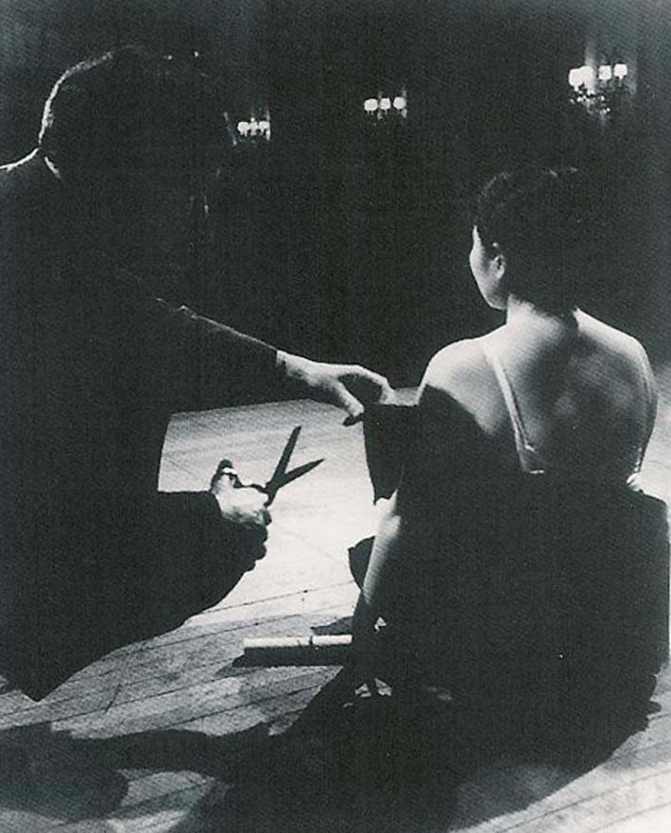
Fluxus
Beweging

Slide 16
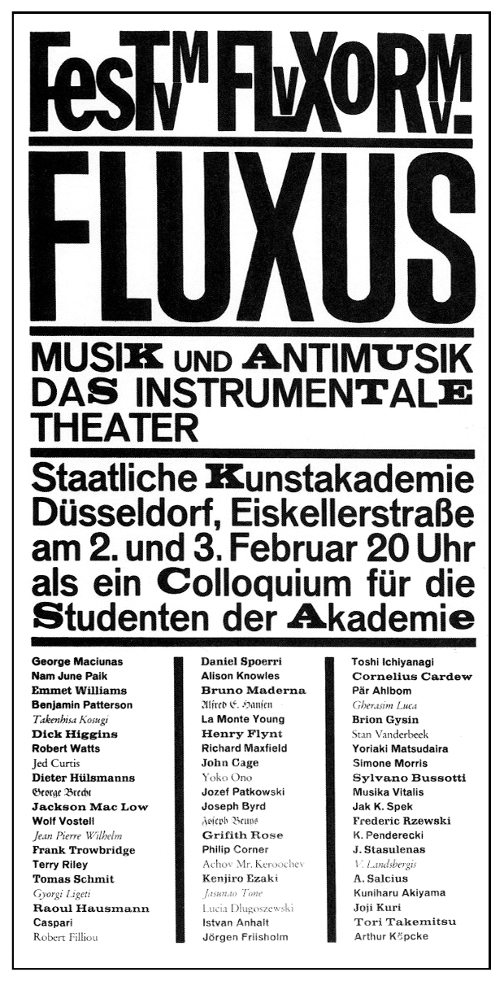
Fluxus 'AANTONEN DAT ALLES KUNST KAN ZIJN
EN DAT IEDEREEN HET KAN MAKEN'
In de kunststroming Fluxus speelden performances een belangrijke rol. De stroming wilde muziek en beeldende kunst dichter bij elkaar brengen. Vaak vonden de Fluxusconcerten wel plaats op een podium in de ambiance van een klassiek concert, bijvoorbeeld met een concertvleugel op het toneel en een acteur met een viool. Maar bij Fluxus werden de bezoekers getrakteerd op werken die zij zo niet hadden verwacht, zoals het met een grote spanningsboog kapotslaan van een viool op een piano. Het resulterende geluid was op te vatten als het muziekstuk en de hele actie was beschreven in een korte aanwijzing, die de compositie van het muziekstuk vormde. Dit soort concert kwam mede voort uit de dadabeweging en de concrete muziek. Het vond zijn vervolg in de happenings en de levende kunstwerken .
De jaren zestig en zeventig waren de hoogtijdagen voor Fluxus, maar tegenwoordig zijn er nog steeds Fluxuskunstenaars actief, die ook van nieuwe technologieën, zoals het internet, gebruik maken.

Slide 17
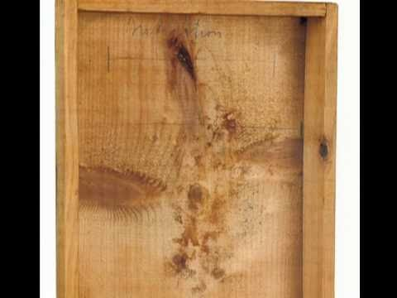
Fluxus: Jozeph Beuys
Over de invloedrijke Duitse kunstenaar Joseph Beuys bestaat een opmerkelijke mythe. Het zou moeten verklaren waarom hij zo veel met vet en vilt werkte. Het is een verhaal dat hij zelf graag vertelde over de Tartaren. Ze zouden zijn leven hebben gered, nadat hij was neergestort met een jachtvliegtuig tijdens de oorlog.
Hij studeerde van 1947 tot 1951 aan de kunstacademie van Düsseldorf. Aan dezelfde academie zou hij later van 1961 tot 1972 doceren in het vak monumentale beeldhouwkunst.
In 1962 voegde hij zich bij de Fluxus beweging, samen met Nam June Paik en George Maciunas. Hij voerde vanaf 1963 performances uit, waarvoor hij vet, vilt en dode hazen gebruikte. Zijn werk had tevens ook een sociaal politieke boodschap. In 1967 richtte hij enkele verenigingen op. Het belangrijkste doel daarvan was om creativiteit te bevorderen in het dagelijkse leven. Iedereen moest creatief zijn. Beuys verkondigde de boodschap dat iedereen een kunstenaar is. Zoals meer Fluxuskunstenaars wilde hij kunst en leven met elkaar verenigen.
Ook te zien in de film: Duchamp, Yoko Ono

Slide 18
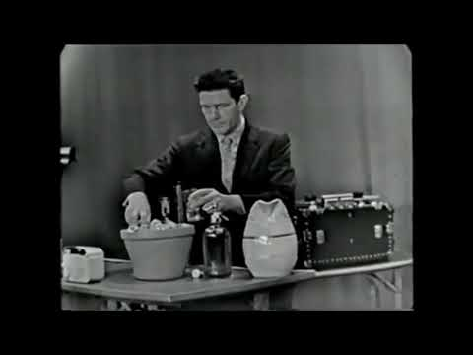
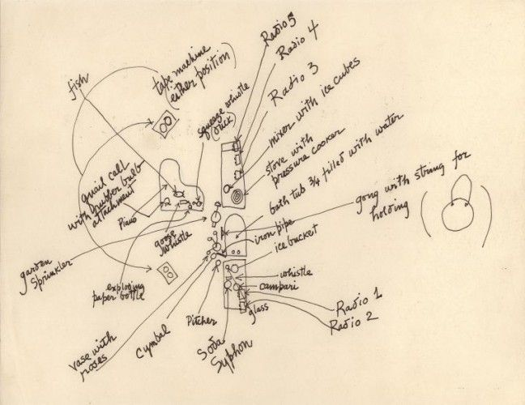
Fluxus: John Cage
De samenwerking tussen de fluxus kunstenaars had een informeel en vaak speels karakter. Geestverwante kunstenaars van verschillende pluimage wisselden ideeën uit. De experimentele componist John Cage was voor velen van hen een grote inspiratiebron. Door de colleges van Cage aan het Black Mountain College en aan de New School for Social Research in New York was hij geliefd bij Amerikaanse componisten en kunstenaars. In Europa breidde zijn invloed uit, als gevolg van zijn tour door Europa in 1958 en 1959. Zijn colleges fungeerden als prototype voor latere informele samenwerkingsverbanden tussen Fluxuskunstenaars. Het was geen traditionele setting waarin sprake is dat de docent vertelt en de leerling luistert. Het was een samenspel van toevalligheden via muziek, performances en poëzie.

Slide 19
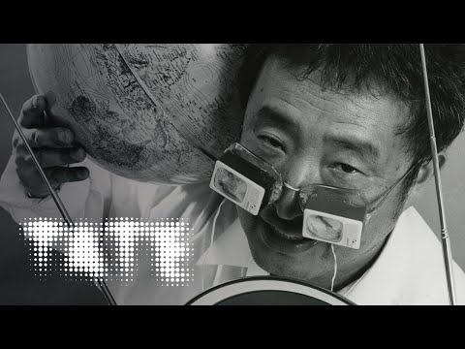
Fluxus (videokunst):nam june paik
Nam June Paik was een Amerikaanse kunstenaar van Zuid-Koreaanse afkomst. Hij was een beroemd Fluxus-artiest en wordt als de uitvinder van de videokunst beschouwd.

Slide 20
Pop art
De naam 'popart' is afgeleid van popular art en werd begin jaren zestig overgenomen uit Amerika en Engeland.
De popart zette zich gedeeltelijk af tegen het Amerikaanse abstract expressionisme. Het hyperserieuze en -conceptuele karakter van deze kunststroming was de ideale voedingsbodem voor een reactionaire beweging als de popart. Omdat kunstenaars van het abstract expressionisme het museum zagen als de ideale elitaire plek voor hun kunstwerken was de logische reactie dat de popart de kunst naar de mensen wilde brengen (tot op straat - zie verder over happenings). Veel popartwerken zijn op de eerste plaats decoratief en hebben nauwelijks een diepere boodschap. Alledaagse gebruiksvoorwerpen uit de consumptiemaatschappij, massaal vervaardigde serieproducten, alle mogelijke reproduceerbare objecten worden voortaan als motieven aanvaard in de kunst. Daarmee stond de popartbeweging dichter bij het leven en was het veel platter dan de werken die daarvoor werden gemaakt. Bij meerdere popartkunstenaars speelde de ironie een grote rol in hun werk. In overeenstemming met het politieke klimaat in de jaren zestig hield de popart zich toch ook wel bezig met politieke thema's. Tot de belangrijke verschijnselen die verband houden met deze kunststroming behoren de happenings. Aan de hand van performances op straat drukten kunstenaars op expressieve wijze hun vrijheid uit.
De thema's van de popart zijn ontleend aan stripverhalen, reclame, televisie, kranten en tijdschriften. Popart is het in beeld brengen en de verheerlijking van de consumptiemaatschappij met behulp van alledaagse afbeeldingen en triviale voorwerpen. Afbeeldingen van algemeen bekende beroemdheden als Elvis Presley, Marilyn Monroe en Mao, en ook soepblikken, spaghettiverpakkingen, colaflessen en andere supermarktproducten konden in de kunstwerken als onderwerp uitgebeeld worden.

Slide 21
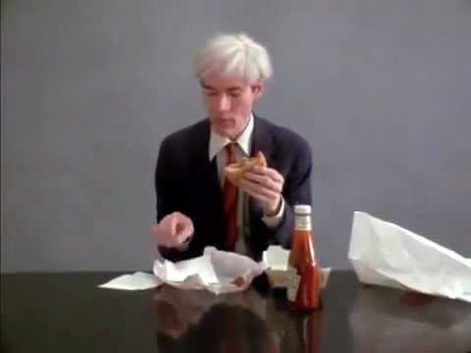
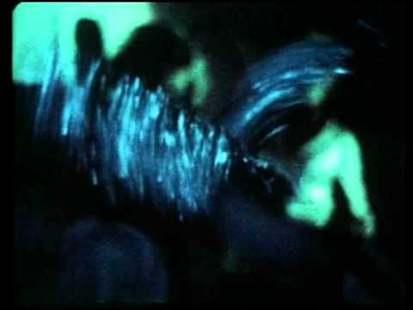
pop art-Andy Warhol
Andy Warhol was een Amerikaans kunstenaar, filmregisseur en auteur. Warhol werkte tevens als muziekproducent en acteur. Vanuit zijn achtergrond en ervaring in de toegepaste kunst was Warhol een van de protagonisten van de popart in de Verenigde Staten in de jaren 50 en 60 van de 20e eeuw.
Performances — Warhol en zijn entourage organiseerden happenings: theatrale multimediapresentaties tijdens feestjes met muziek, film, diaprojecties en Gerard Malanga in een S&M-outfit met een zweep slaand. Het hoogtepunt in deze periode van Warhols leven was de The Exploding Plastic Inevitable.

Slide 22
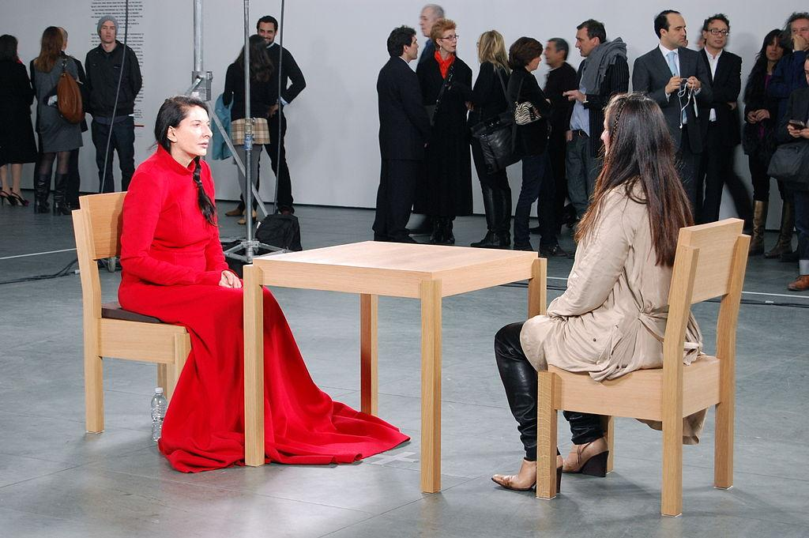
Performance

Slide 23
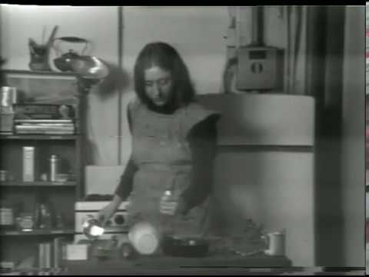
Martha Rosler
Semiotics of the Kitchen (1974/75)is een baanbrekend werk van feministische videokunst waarin Rosler, een parodie op vroege kookprogramma's op televisie, een aantal handgereedschappen van de keuken in alfabetische volgorde demonstreert. Terwijl haar gebaren in een onverwachte en mogelijk alarmerende richting beginnen te veranderen, ziet het personage uiteindelijk af van de gereedschappen en gebruikt ze haar lichaam als een soort semafoorsysteem. Rosler heeft gesuggereerd dat dit duistere humoristische werk bedoeld is om de sociale verwachtingen van vrouwen met betrekking tot voedselproductie en, meer in het algemeen, de rol van taal bij het bepalen van deze verwachtingen, ter discussie te stellen. De kwestie die het werk oproept, is of van de vrouw kan worden gezegd dat ze 'zelf spreekt'.
"Hoewel het er obscuur uitzag (met opzet) en onelegant (met opzet) en onbewerkt (met opzet), begon het eruit te zien als een naïef productiemoment dat op dat moment het beste was dat kon worden gedaan. Met andere woorden, het werd gezien als een pionierswerk vanwege de lage kwaliteit van de productie".

Slide 24
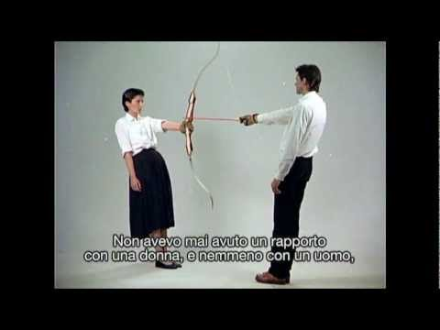
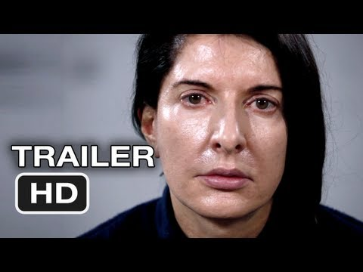
Marina Abramovic
Van 1976 tot 1988 heeft ze samengewerkt met de kunstenaar Ulay, met wie ze ook samenleefde. Het doorstaan van langdurige lichamelijke pijn was onderdeel van hun werk. Bij alles stelden Ulay en Abramović hun fysieke of mentale uithoudingsvermogen op de proef. Zo lijkt de opname van Breathing In - Breathing Out (1977) op het eerste gezicht een intieme zoen. Maar hun neuzen zitten dicht met sigarettenfilters, zodat het duo negentien minuten lang elkaars adem in moet ademen. In de serie Nightsea Crossing zitten ze op verschillende plaatsen ter wereld urenlang zonder eten of drinken aan weerszijden van een lange tafel. In 1988 kwam er een einde aan de intensieve samenwerking van het duo. In hun laatste performance liepen ze over de Chinese Muur, waarbij ze elk aan één kant begonnen om elkaar na drie maanden halverwege te treffen.
Van 14 maart tot 31 mei 2010 wijdde het Museum of Modern Art (MoMA) in New York een retrospectief aan het werk van Abramović getiteld Marina Abramović: The Artist is Present. De tentoonstelling bevatte naast documentatiemateriaal ook heruitvoeringen van oudere performances van Abramović en Ulay. Het was het eerste retrospectief in het MoMA dat volledig in het teken stond van performancekunst, en met meer dan 850.000 bezoekers tevens een van de succesvolste tentoonstellingen in de geschiedenis van het museum. Bij deze gelegenheid voerde Abramović ook zelf een nieuwe performance uit, eveneens onder de titel The Artist is Present. Voor deze performance, die net als de tentoonstelling ongeveer drie maanden duurde, zat de kunstenaar gedurende de openingstijden van het MoMA in stilte op een stoel in het atrium van het museum. Bezoekers konden op een stoel tegenover Abramović plaatsnemen om haar in stilte recht in de ogen te kijken zo lang als zij zelf wilden. Op de eerste dag van de performance schoof Ulay aan bij Abramović, wat resulteerde in een emotioneel moment gevolgd door applaus. In totaal zat Abramović 736 uur en 30 minuten op de stoel, en maakte zij oogcontact met ruim 1500 mensen.

Slide 25
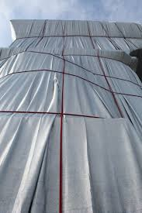
Vandaag

Slide 26
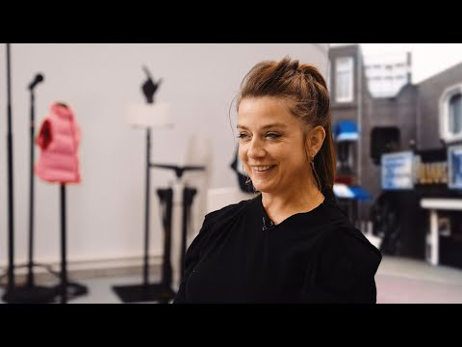
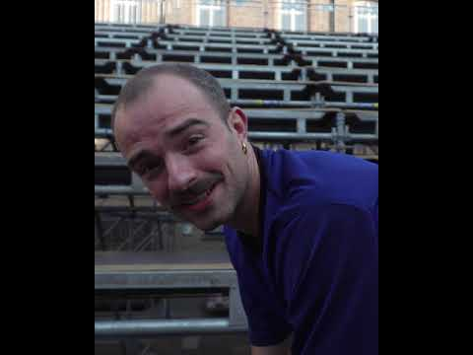
Miet Warlop - website
Miet Warlop is een Belgisch beeldend kunstenaar, geboren in 1978 in Torhout. Ze woont en werkt tussen Gent, Berlijn en Brussel. Miet Warlop behaalde een masterdiploma Multimediale Kunsten aan het KASK te Gent. Voor haar afstudeerproject 'Huilend Hert, Aangeschoten Wild', een 'bewoonde installatie', won ze de Franciscus Pycke Jury Award en de residentie prijs voor Jong Theaterwerk 2004. Sindsdien realiseerde ze tal van performances en eigen projecten en was ze ook verantwoordelijk voor het decorontwerp voor optredens van Pieter Genard, Raven Ruëll, DitoDito-Jef Lambrecht, KVS (Brussel), kunstencentrum Vooruit (Gent) en Les Ballets C de la B (Gent).
Van 2006 tot 2007 was Miet Warlop kunstenaar van DE BANK in kunstencentrum CAMPO te Gent, waar ze werkte aan haar serie 'Propositions', Grote Hoop / Berg. Miet Warlop verhuisde voor drie jaar naar Berlijn om zich te concentreren op haar beeldend werk en een nieuw stuk voor te bereiden met de naam "Mystery Magnet", dat in 2012 in première ging op Kunstenfestivaldesarts in Brussel. "Mystery Magnet" won de "Stückemarkt Theatertreffen"-prijs op het Berliner Festspiele voor nieuwe vormen van theater en speelde meer dan 100 keer over de hele wereld.
In de periode 2012-2016 was Miet Warlop artist in residence aan de Beursschouwburg in Brussel. Ze onderzocht verschillende vormen en esthetica, zowel in de beeldende kunst als in een theatercontext (Baltic Triennial Vilnius, Hebbel am Ufer Berlin, Lisson Gallery London). In 2014 startte Miet Warlop een eigen juridische structuur "Irene Wool" en presenteerde haar eerste productie "Slegging the Bone", een soloperformance op een gebeeldhouwde planeet, die in première ging in Beursschouwburg Brussel. In 2015 vroeg Art Gallery Barbican London haar om een voorstelling in het project "Station to Station" van Doug Aitken en opende ze haar eerste solotentoonstellingsproject in KIOSK-galerie Gent met als titel "Crumbling Down the Circle of my Iconoclasm". In 2016 werd een nieuw groot stuk voor het podium gemaakt, "Fruits of Labor", een diepe nachtmuziekuitvoering die functioneert als pijnstiller voor de wereld (in première gegaan op Kunstenfestivaldesarts 2016). In 2017 toonde ze een aantal van haar "Nervous Pictures" samen met de Trisha Brown Company en Guy de Cointet aan KW - Kunstwerke Berlin, opende Art Institute Vooruit in Gent met haar monumentale performance "Amusement Park" en in Brussel de tentoonstelling Yves Klein aan BOZAR. In april 2018 ging Miet Warlop in première met "Big Bears Cry Too", een show voor alle leeftijden, in HETPALEIS Antwerpen.

Slide 27
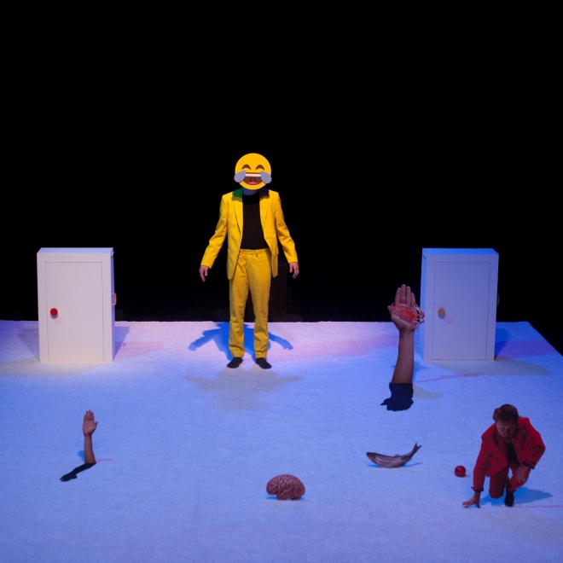
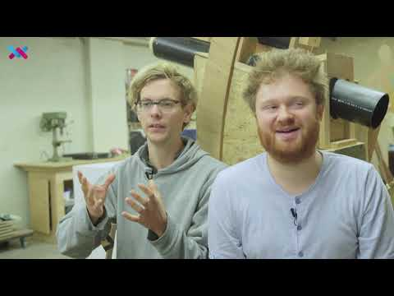
Frank en Robbert- website
Als kunstenaars de barometer zouden zijn van wat er roert in onze hedendaagse maatschappij dan geeft het werk van het duo F&R R&F een rijkgeschakeerde kleurkaart prijs. Volledig doordrongen van de tijdgeest en mee op het ritme van een voortrazende geglobaliseerde wereld bouwen ze hypergezwind als een goed geolied team aan een veelvormig oeuvre. Beeldende kunst, videowerk, theatervoorstellingen, performances,... de multidisciplinaire wereld van F&R R&F installeert zich als een supernatie zonder hinderende grenzen.
Robbert&Frank leerden elkaar op 15-jarige leeftijd kennen tijdens hun middelbare schoolopleiding in Kortrijk. Sinds 2006 vormen ze een artistiek duo. Waar Frank aanvankelijk de plastische kunstenaar was – schilderijen, sculptuur en installaties – was Robbert vooral degene die digitaal aan de slag ging met montage en beeldbewerking. Frank stond voor de camera, Robbert er achter.
Gaandeweg bekwaamden beiden zich echter in datgene waar de ander goed in was, zodat ze vandaag een duo zijn dat op creatief en technisch vlak elkaars evenknie is. Ze rijgen probleemloos diverse artistieke technieken en uitingsvormen aaneen en bouwen zo aan een oeuvre dat niet binnen één stijl of medium past.
https://www.campo.nu/nl/artist/721/robbertfrank-frankrobbert

Slide 28
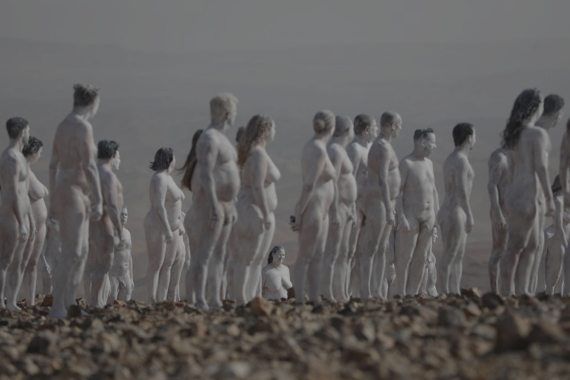
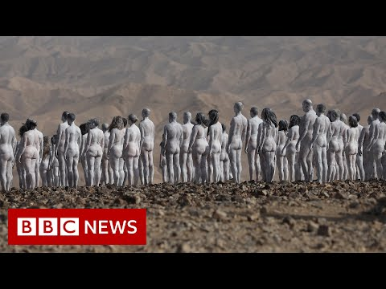
Spencer Tunick
filmpje link
Tweehonderd vrijwilligers poseerden in de buurt van de stad Arad voor de camera van de Amerikaanse fotograaf Spencer Tunick, die van beelden van naakte mensenmassa’s zijn handelsmerk heeft gemaakt. Dit keer werden de modellen met witte bodypaint ­beschilderd.
Tunick kreeg de opdracht van het ministerie van Toerisme van ­Israël, om de aandacht te vestigen op de Dode Zee. Het hoopt zo meer toeristen te trekken naar de plek. Het laagstgelegen meer ter wereld is ook bedreigd. Het zouthoudende water van de Dode Zee is de voorbije jaren sterk geslonken, omdat Israël en Jordanië bronnen in de omgeving gebruiken voor de landbouw.
Het was de derde keer dat ­Tunick de Dode Zee fotografeerde. Tien jaar geleden verzamelde hij ruim duizend naaktmodellen aan de kust van het meer, die jaarlijks met zowat een meter terugtrekt.
‘Ik verheug me er telkens op om naar hier terug te keren,’ aldus de fotograaf, ‘en om foto’s te maken in het enige land in het Nabije Oosten dat kunst zoals deze toelaat.’ (gvds)

Slide 29
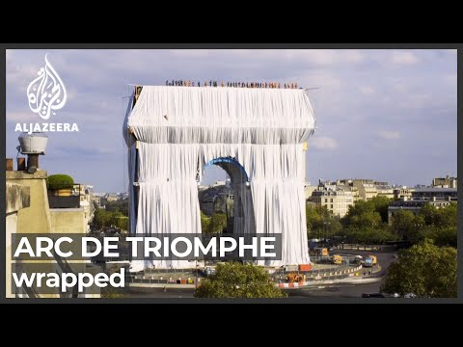
christo-parijs
Christo werkte vanuit de Verenigde Staten altijd samen met zijn vrouw Jeanne-Claude Denat de Guillebon Christo en Jeanne-Claude vonden het als kunstenaars belangrijk dat zij samen genoemd worden.
Verder dan de kunstenaars die conceptuele kunst brengen waarbij het bij een concept blijft, hebben Christo en Jeanne-Claude hun ideeën werkelijk uitgevoerd. We zouden het landschapskunstwerken kunnen noemen waarbij het landschap zowel stedelijk als landelijk kan zijn.
De kunstzinnige strategie van Christo en Jeanne-Claude was om grote opvallende bouwwerken of landschappen met stof tijdelijk 'aan te kleden'. Het inpakken van gebouwen of objecten leidt tot de abstractie van deze onderwerpen. Voorbeelden van dit soort werk zijn de Pont Neuf in Parijs (1985), de Rijksdag in Berlijn (1995). In het Central Park in New York voerden zij een kunstproject uit in 2004.
Voor Christo en Jeanne-Claude was het zeer belangrijk dat de werken toegankelijk zijn voor het grote publiek. Meestal kost het veel overtuigingskracht en duurt het lange tijd voordat een gepland project daadwerkelijk uitgevoerd kan worden. Voor de uitvoering van hun projecten maakten ze gebruik van een grote groep medewerkers. Het resultaat van hun werk is puur esthetisch bedoeld en heeft tot doel de mensen 'met andere ogen' te laten kijken naar de omgeving.
Het project ‘arc de triomphe’ lag al geruime tijd op de planken. Reeds in de jaren 60 maakte Christo een fotomontage van een ingepakte Arc de Triomphe, gezien vanaf de Avenue Foch. In 1989 volgde een collage, waarna hij het project in 2017 weer oppakte om verder uit te werken. Bijna 60 jaar later, zal het dan eindelijk gerealiseerd worden.

Slide 30
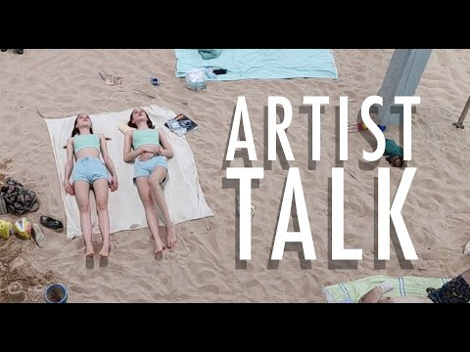
Sun & Sea (Marina),Rugile Barzdziukaite, Vaiva Grainyte et Lina Lapelyte
een opera-installatie in het Litouwse paviljoen biënnale Venetië
Strandopera
Het paviljoen van Litouwen is veranderd in een strand met ligstoelen, badlakens, speelgoed en andere spullen die we meeslepen voor een dagje zon en zee. Het tafereel is minder vredig dan het lijkt. Op vaste tijden stroomt het strand vol met badgasten die een opera opvoeren met vileine teksten over de schade die we aanrichten met onze reislust. Kijk naar het afval dat we achterlaten en de plastic flessen en zonnebrandvloeistoffen die in zee verdwijnen. Denk aan de CO2-uitstoot die onze vliegreizen naar tropische oorden veroorzaken. Litouwen won met dit strandpaviljoen de Gouden Leeuw voor de beste presentatie.

Slide 31
en wat nu met ons?
ideetjes aanbrengen:
nest, ei
op punt om geboren te worden
dromenvanger (in de lucht)
spelen met echt en onecht-publiek
op een luchtige manier toch een serieuse inhoud
niet saai, luchtig met booedschap: lucht in een tasje
leonie: spoorzoekers, offers
normen en waarden zijn veranderlijk met de tijd
stereotypen die die volwassenen vaak herhalen:
  tzijn de hormaonen weer zu
  vroeger mochten wij dat niet
  in inze tijd was het toch beter
  vaak schuls van leerkrachten over de generatie, waarom niet denk op 1 lijn?

Slide 32
Id installatie:
Boxen systeem, mensen confronteren met vooroordelen
parcours binnenin boxen met eventuele ondervragingen (met meerdere ondervragers pers box.
Bij start schrijven mensen stereotiepe beelden op van de jeugd, deze worden gebuikt in de performance
ondervraging: vb:
  Boodschappelijstje omzetten naar franken
  nutteloze dingen proberen bewijzen
  er gaat telkens een alam af bij de zin: in onze tijd
Maak een korte monloloog (ikpersoon) waarin je jouw eigen stereotiep zwaar uitvergroot.

Slide 33
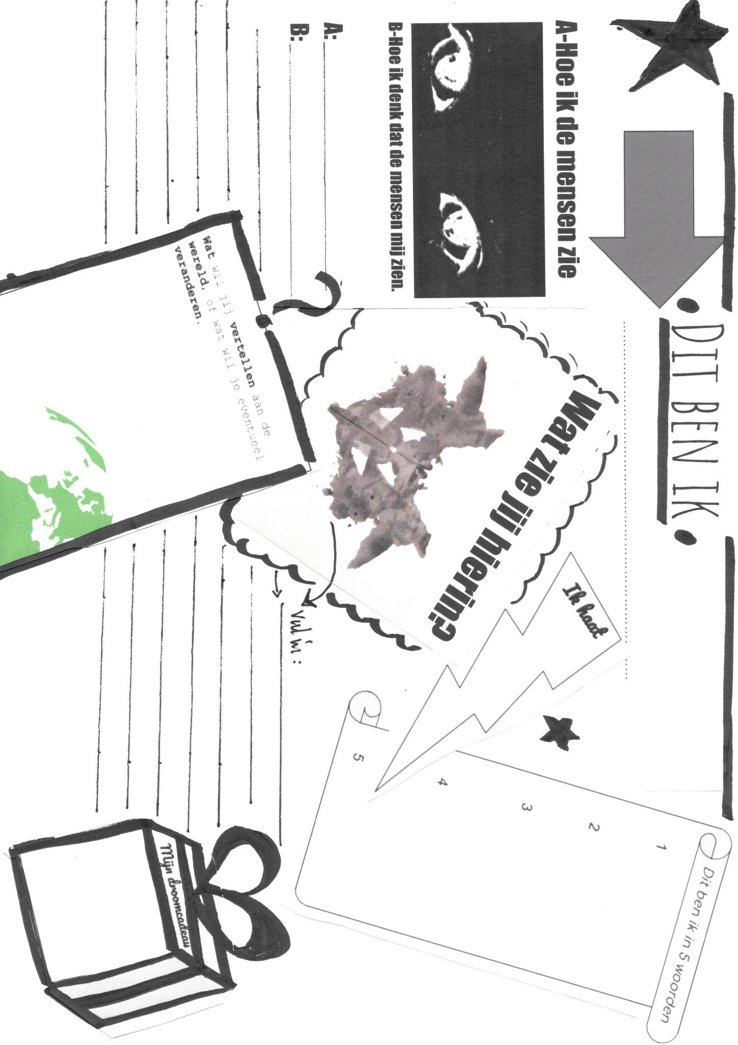
Vul volgende vragen in

Slide 34
Nog azo wa vraagskes
Welk stiekem plezier heb jij ontdekt de voorbije jaren?.................................
Geluid dat mij irriteert……………………………………………………………………………………………………………………………………………………………………..
Wie mag met jou in de volgende Quarantaine:.................................................
Ben jij een (omcirkel): doener - denker - schrijver
Hier word jij beroemd door:...............................................
Mijn grootste ergernis:……………………………………………………………………………………………

Slide 35
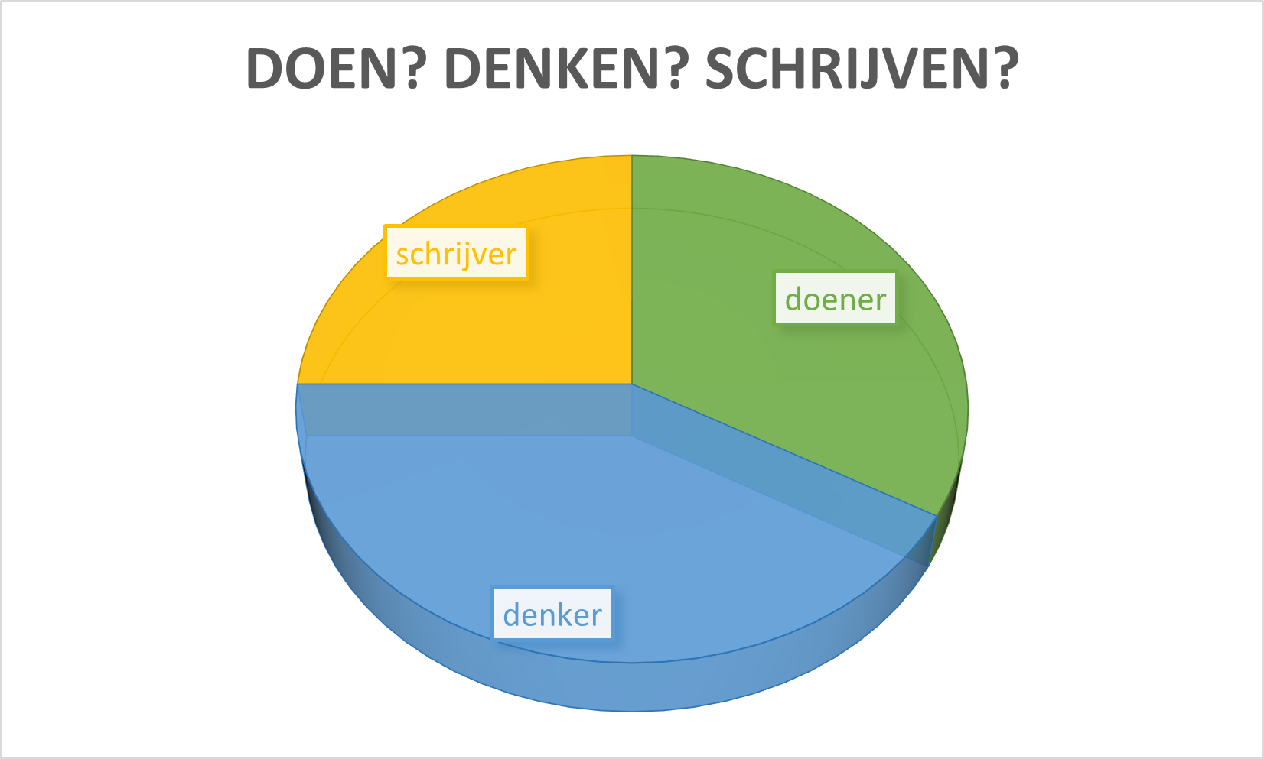
Resultaten bevraging:
https://padlet.com/tineducatteeuw/4il0qdszdze4v1iq

Slide 36
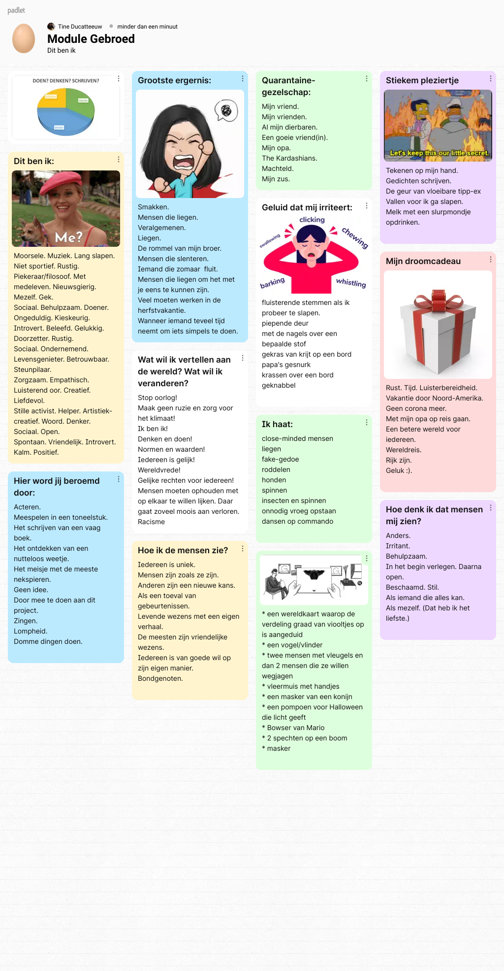

Slide 37
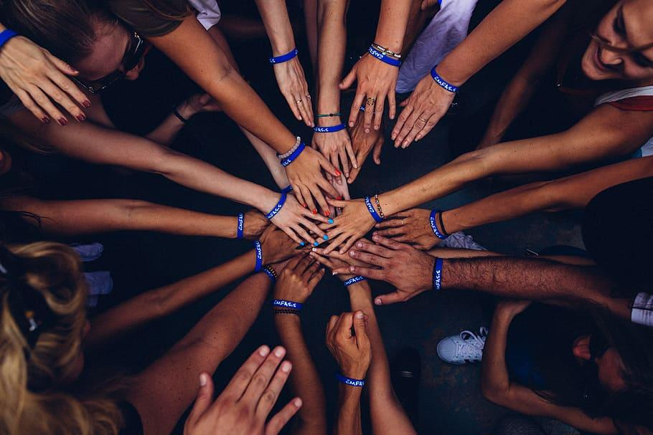
Plan van aanpak

Slide 38
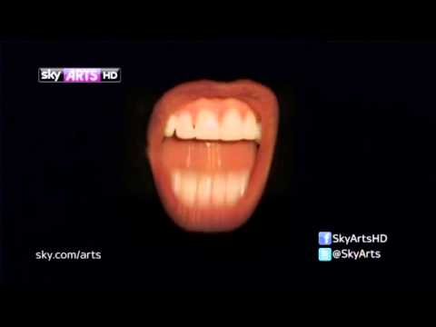
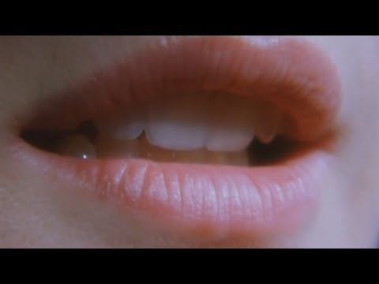
Ondersteunende ideetjes
Absurd Toneel:
Video; Samuel Becket
Het absurdisme, en ook het verwante existentialisme van Jean Paul Sartre en Simone de Beauvoir, greep terug op de theorie van het ‘sadistisch universum’ van de 19de-eeuwse Deense filosoof Søren Kierkegaard: als het bestaan al zin heeft, dan kan de mens het in elk geval niet doorgronden. Dat maakt het leven doelloos en absurd.

Slide 39
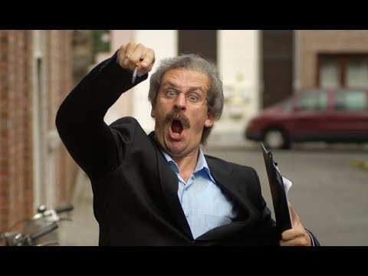
Inspiratiefilmpjes

Slide 40
Peter vanden eede ‘ontspoord’ Hier
(scrollen tot het filmpje met man met krant.)

Slide 41
Personage ideetjes

